Slide 1

CHÀO MỪNG CÁC EM HỌC SINH ĐẾN VỚI TIẾT HỌC MÔN GDCD 7
Notes:
Nguyễn Nhâm- 0981.713.891- 0366.698.459

Slide 2
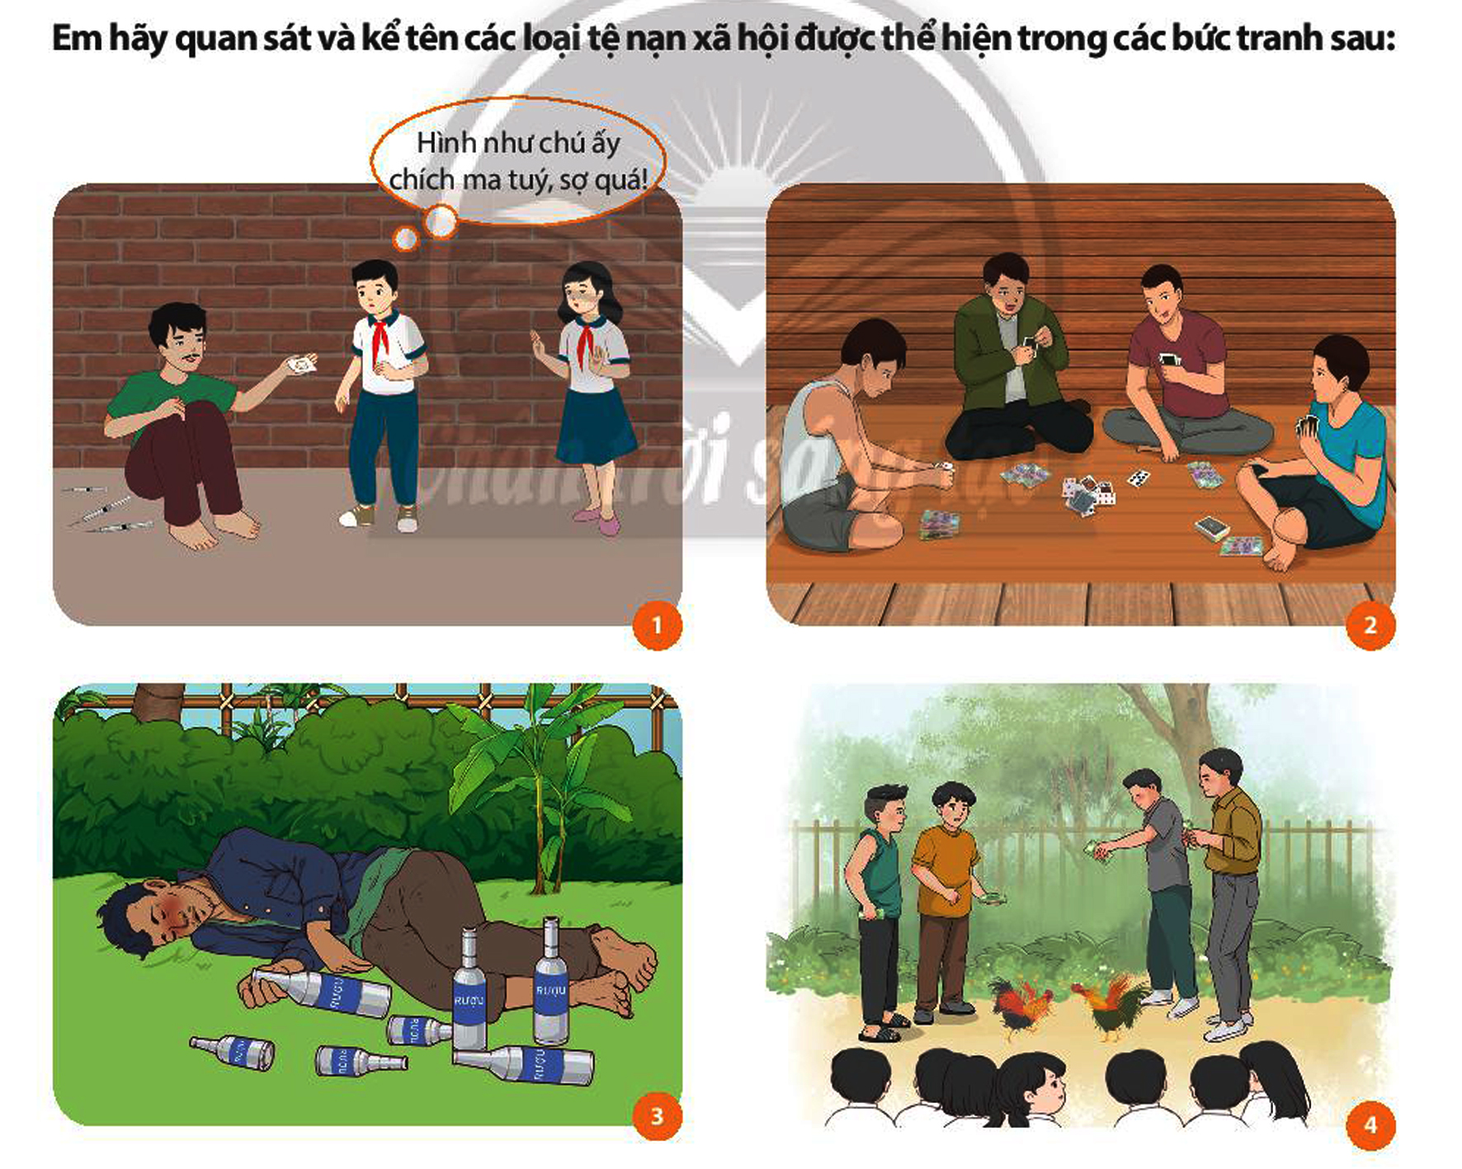
MỞ ĐẦU
50%
50%
Tranh 1: tệ nạn ma túy.
Tranh 2: tệ nạn cờ bạc (đánh bài).
Tranh 3: tệ nạn nghiện rượu bia.
Tranh 4: tệ nạn cờ bạc (đá gà).

Slide 3


Slide 4

TIẾT 24,25,26
BÀI 10: TỆ NẠN XÃ HỘI

Slide 5
I. BÀI HỌC 1. Thế nào là tệ nạn xã hội?

Slide 6
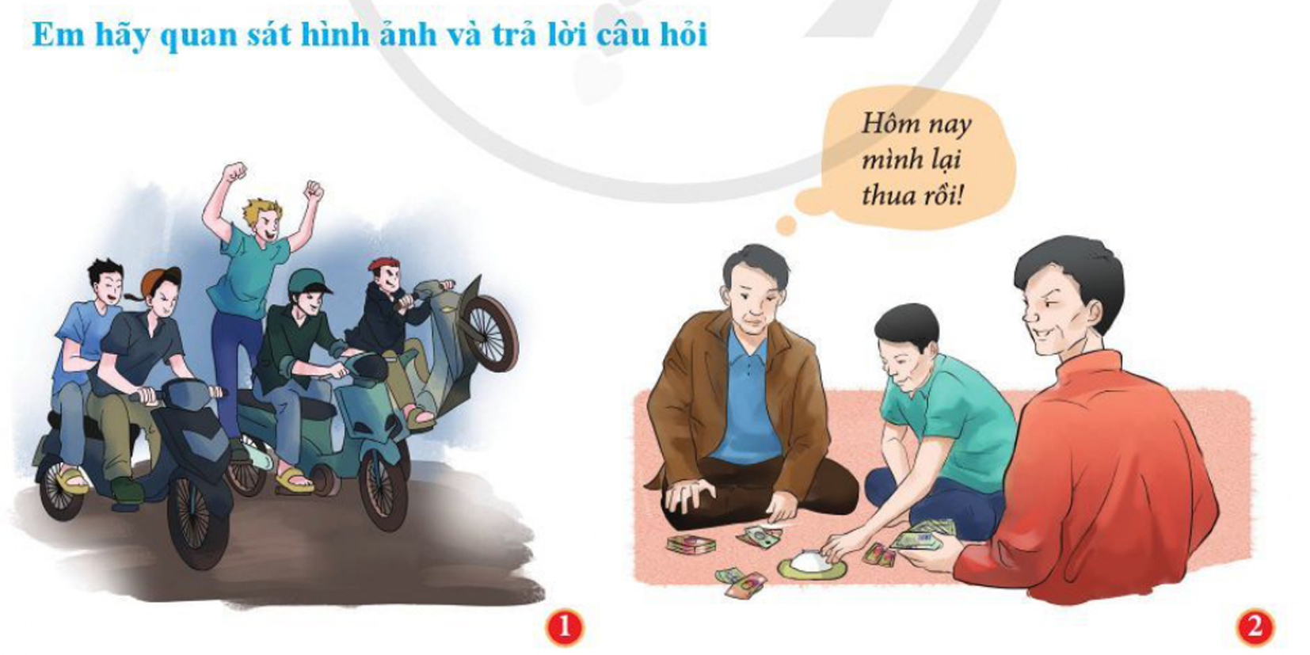
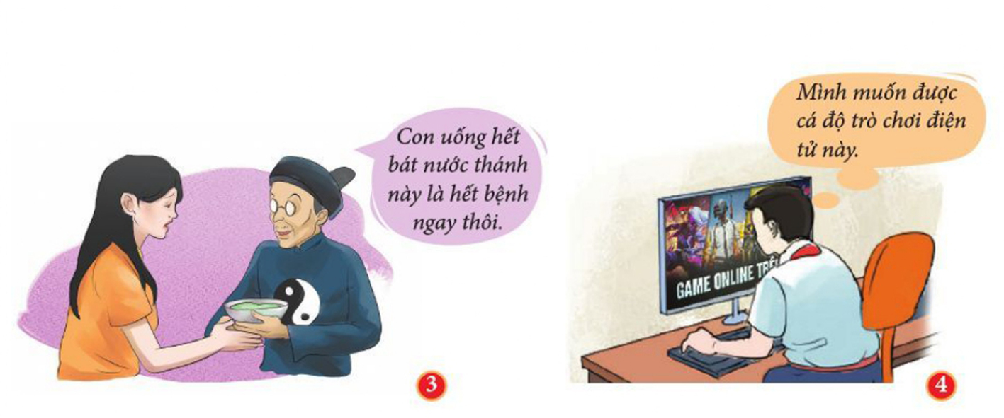
a) Theo em, mỗi hình ảnh trên nói về điều gì? Hãy chỉ ra điểm chung của các hình ảnh đó.

Slide 7
Chữa bệnh bằng
phương pháp mê tín
Đánh bạc
ăn tiền
Cá độ trò chơi điện tử
Đua xe
trái phép

Slide 8
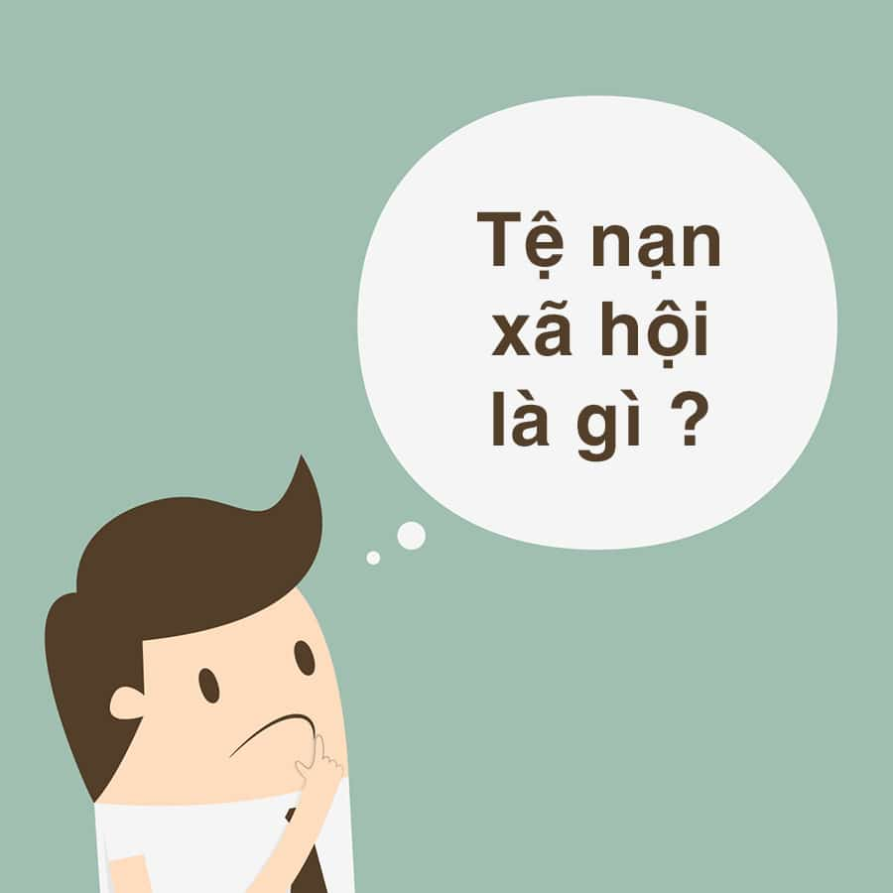
Tệ nạn xã hội là hành vi sai lệch chuẩn mực đạo đức xã hội, vi phạm pháp luật, mang tính phổ biến, gây hậu quả xấu đối với cá nhân, gia đình và xã hội.

Slide 9
I. BÀI HỌC 1. Thế nào là tệ nạn xã hội?
Tệ nạn xã hội là hành vi sai lệch chuẩn mực đạo đức xã hội, vi phạm pháp luật, mang tính phổ biến, gây hậu quả xấu đối với cá nhân, gia đình và xã hội.
2. Các loại tệ nạn xã hội?

Slide 10

01
Ma túy
Tệ nạn xã
hội phổ
biến
bao gồm
02
Mại dâm
03
Cờ bạc
04
Mê tín dị đoan
05
Nghiện rượu, bia...

Slide 11
I. BÀI HỌC 1. Thế nào là tệ nạn xã hội?
2. Các loại tệ nạn xã hội?
Tệ nạn xã hội phổ biến bao gồm: ma túy, cờ bạc, mại dâm, mê tín dị đoan…
II. BÀI TẬP

Slide 12
Câu 1. Hành vi nào dưới đây là tệ nạn xã hội?
A. Anh Q thường xuyên sử dụng ma tuý.
B. Chị M không xa lánh người bị nhiễm HIV.
C. Bạn T luôn thực hiện nghiêm túc các nội quy của nhà trường.
D. Anh C thường tham gia đánh bạc cùng bạn bè.
E. Bạn H đã từ chối việc hút thuốc lá khi bị bạn bè dụ dỗ.
G. Bà N thường mời thầy cúng đến giải hạn khi các con mình bị ốm.
TNXH
TNXH
TNXH

Slide 13
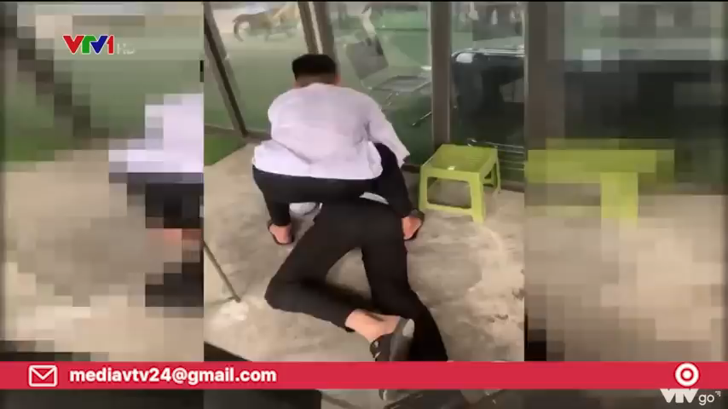

Slide 14
TUẦN 26 - TIẾT 26
BÀI 10: TỆ NẠN XÃ HỘI

Slide 15
I. BÀI HỌC 1. Thế nào là tệ nạn xã hội?
2. Các loại tệ nạn xã hội?
3. Nguyên nhân dẫn đến tệ nạn xã hội

Slide 16
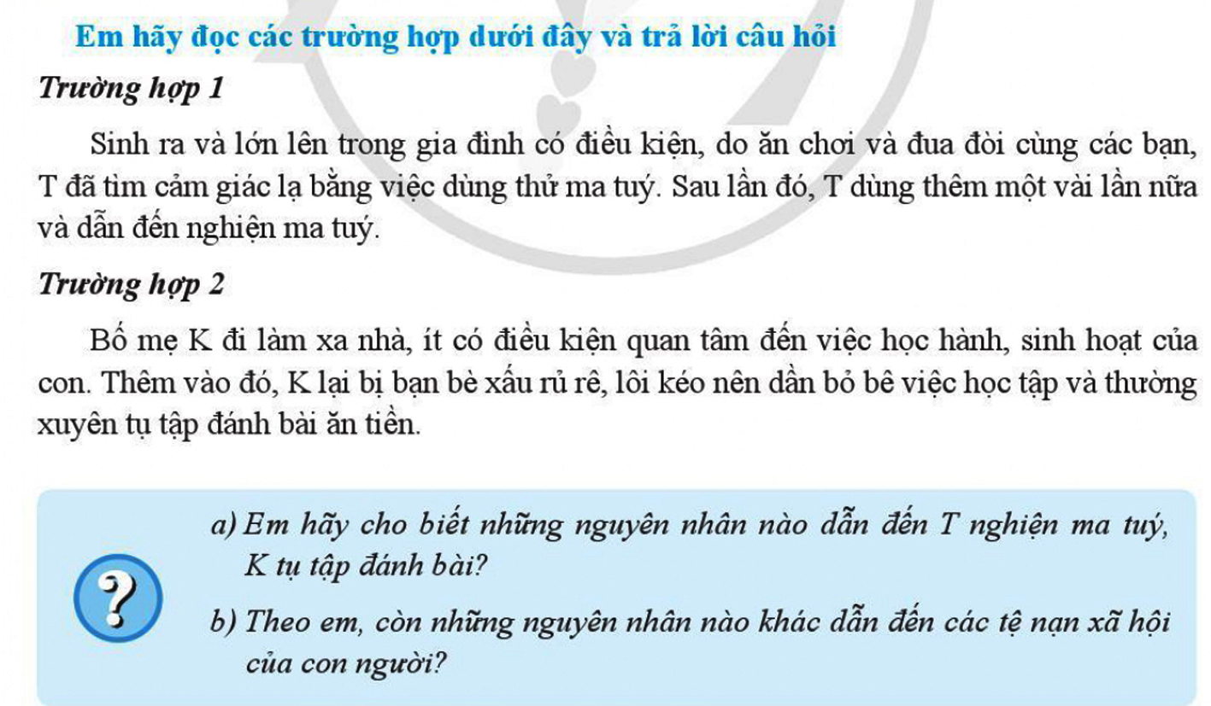
Do T ăn chơi, đua đòi, tò mò và K thì thiếu sự giáo dục, quan tâm từ gia đình nên bị bạn xấu rủ rê, lôi kéo.

Slide 17
Mặt trái của nền kinh tế thị trường, môi trường sống không lành mạnh, do sự nuông chiều quá mức và buông lỏng con cái của cha mẹ
Khách quan
Tò mò, lười biếng, ham chơi, đua đòi, thiếu hiểu biết và thiếu tự chủ
Chủ quan

Slide 18
I. BÀI HỌC
3. Nguyên nhân dẫn đến tệ nạn xã hội
Tệ nạn xã hội bắt nguồn từ nhiều nguyên nhân:
- Thiếu hiểu biết.
- Ham chơi, đua đòi.
- Bị dụ dỗ, lôi kéo, mua chuộc hoặc ép buộc;
- Thiếu sự giáo dục phù hợp, quan tâm, chăm sóc, chia sẻ, yêu thương của gia đình;
- Thiếu môi trường vui chơi, giải trí lành mạnh...
4. Hậu quả của tệ nạn xã hội

Slide 19
4. Hậu quả của tệ nạn xã hội
Em hãy đọc các trường hợp dưới đây và trả lời câu hỏi
H rất thích đua xe nên đã rủ các bạn tham gia với mình. Trong lúc đua xe, H đã làm mọi người đi đường hoảng sợ, thậm chí còn đâm vào vợ chồng anh K, khiến họ bị thương nặng.
Em hãy liệt kê hậu quả của việc đua xe đối với H và vợ chồng anh K?
Việc đua xe đã khiến H trở thành người gây ra tai nạn giao thông và vợ chồng anh K thì bị thương nặng.

Slide 20
Do bị bạn bè xấu dụ dỗ, lôi kéo nên N đã sa vào tệ nạn đánh cờ bạc, cá độ và sử dụng chất kích thích gây nghiện.Khi biết sự việc này, bố mẹ N rất đau lòng
Hành vi đánh bạc, cá độ và sử dụng chất kích thích gây nghiện đã dẫn đến hậu quả gì đối với N và gia đình?
Việc sa ngã vào tệ nạn xã hội của N đã khiến cho hạnh phúc gia đình N tan rã, bố mẹ N đau khổ.

Slide 21
HẬU QUẢ CỦA TỆ NẠN XÃ HỘI
Đối với bản thân | Đối với gia đình | Đối với cộng đồng xã hội
Ảnh hưởng đến sức khỏe bản thân, có nguy cơ mắc các căn bệnh ảnh hưởng đến tính mạng như HIV, tim mạch, hệ thần kinh... Tha hóa đạo đức, dễ vi phạm pháp luật Tổn hao về tinh thần, kinh tế. | Khủng hoảng về tài chính, tinh thần Phát sinh các mâu thuẫn gia đình, sứt mẻ tình cảm Đổ vỡ niềm tin giữa các thành viên Nguy cơ bạo lực gia đình. | Làm suy thoái giống nòi. Gây bức xúc, bất bình trong dư luận xã hội Ảnh hưởng tới trật tự, an toàn xã hội Gây tâm lý hoang mang, sợ hãi cho người dân Suy giảm sức lao động, ảnh hưởng đến sự phát triển chung của nền kinh tế.

Slide 22
4. Hậu quả của tệ nạn xã hội:
- Gây tổn hại nghiêm trọng về mặt sức khỏe, tinh thần, trí tuệ, thậm chí là tính mạng con người.
- Dẫn đến những tổn thất về kinh tế, tình trạng bạo lực và phá vỡ hạnh phúc của gia đình.
- Ảnh hưởng đến trật tự, an toàn xã hội, chuẩn mực đạo đức, thuần phong mĩ tục và vi phạm các quy định pháp luật của Nhà nước.

Slide 23
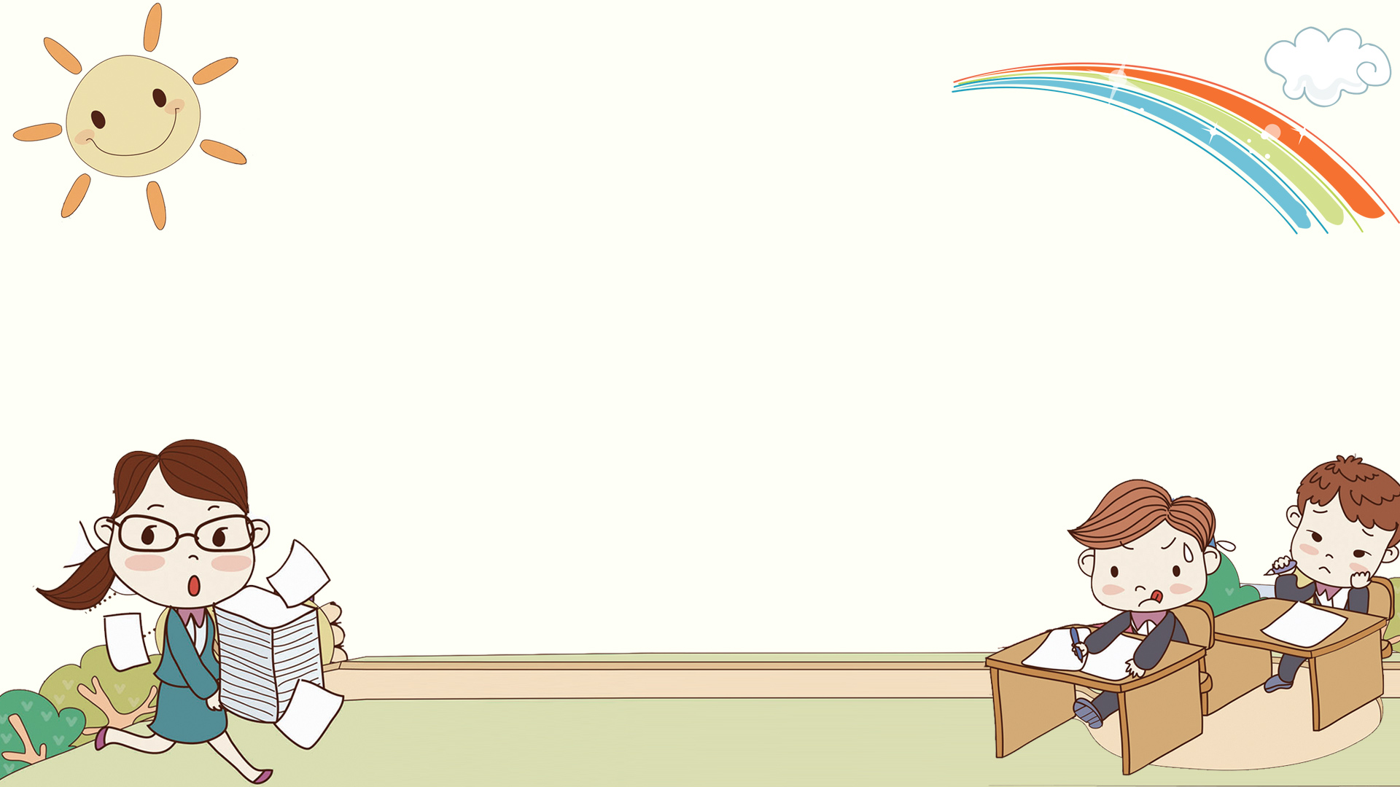
LUYỆN TẬP

Slide 24
Câu 2. Theo em, học sinh có thể mắc phải những tệ nạn xã hội nào? Hãy liệt kê nguyên nhân và hậu quả của các tệ nạn xã hội đó.
TNXH | NN từ phía cá nhân | NN từ phía gia đình | NN từ phía xã hội | Hậu quả
ma túy, cờ bạc, nghiện thuốc lá, nghiện trò chơi điện tử,. | Do thiếu hiểu biết, bị bạn bè rủ rê, lôi kéo, do tò mò | thiếu sự quan tâm giáo dục từ gia đình | môi trường sống không lành mạnh | Gây suy giảm sức khỏe nghiêm trọng, thay đổi tâm sinh lí, ảnh hưởng xấu đến mọi người xung quanh

Slide 25
Câu 3. Xử lí tình huống:
Nguyên nhân | Do cơ sở vật chất còn thiếu thốn, dân trí thấp, cho nên bố mẹ M còn thiếu hiểu biết
Hậu quả | Gây nguy hiểm cho sức khỏe của các em, tốn kém tiền của nếu như không được chữa bệnh kịp thời sẽ gây nguy hiểm đến tính mạng
Lời khuyên | Em sẽ giải thích với bố mẹ rằng khi bị bệnh cần phải đến gặp bác sĩ và chữa bằng thuốc thì mới khỏi bệnh được. Còn việc mời thầy cúng về để chữa bệnh là hành vi mê tín dị đoan, là vi phạm quy định của pháp luật. Nếu các em không được chữa trị kịp thời thì sẽ nguy hiểm đến tính mạng
Gia đình M sống ở một vùng quê nên còn nhiều khó khăn. Mỗi lần các em của M bị ốm, bố mẹ không đưa đến trạm y tế xã mà lại mời thầy cúng đến nhà làm lễ mong cho các em khỏi bệnh.
a) Theo em, nguyên nhân nào dẫn tới hành vi của bố mẹ M? Hậu quả của hành vi đó là gì?
b) Nếu là M, em sẽ làm gì để ngăn cản hành vi của bố mẹ?

Slide 26
Câu 4. Xử lí tình huống:
TH
Một số bạn trong lớp của H đã xem các video về đánh bài ăn tiền trên mạng xã hội. Do tò mò, các bạn có ý định rủ nhau tụ tập cùng chơi bài.
Nếu là H trong tình huống trên em sẽ làm gì?
Nếu là H trong tình huống trên, em sẽ:
Giải thích cho các bạn hiểu rằng đánh bài ăn tiền chính là biểu hiện của tệ nạn cờ bạc và đây là hành vi vi phạm pháp luật. Vì vậy các bạn không nên hưởng ứng hành vi này.
Nếu các bạn cố tình đánh bài ăn tiền, em sẽ báo cáo sự việc lên thầy cô giáo giải quyết.

Slide 27
04
VẬN DỤNG: LÀM VIỆC NHÓM
Em hãy vẽ một bức tranh tuyên truyền về phòng chống tệ nạn xã hội trên tờ giấy A0 sau đó thuyết trình trước lớp để lấy điểm.
- Thời gian nộp: Tuần 28 (sau KT giữa kì 2)

Slide 28
CHÚC CÁC EM
HỌC TỐT!

